Slide 1
РЕГИЈЕ РЕПУБЛИКЕ СРПСКЕ И ФЕДЕРАЦИЈЕ БиХ (ПОНАВЉАЊЕ) ЗАШТИТА И УНАПРЕЂЕЊЕ ЖИВОТНЕ СРЕДИНЕ (ПОНАВЉАЊЕ)

Slide 2
1. Регионализацију Републике Српске и Федерације Босне и Херцеговине извршена је по принципу издвајања: а) планских регија; б) хомогених регија в) нодалних регија

Slide 3
2. Острвске планине које се налазе у Панонској области Бањалучке регије су: а) Козара, Просара и Мотајица б) Мајдан планина, Узломац и Мањача в) Виторог, Клековача и Срнетица

Slide 4
3. Највећи рудник гвожђа у БиХ налази се у: а) Омарској б) Љубији в) Стратинској

Slide 5
4. Велика алувијална раван, смјештена при ушћу ријеке Дрине у Саву назива се: а) Посавина б) Ивањско поље в) Семберија

Slide 6
5. Једина рафинерија нафте, као значајан погон хемијске индустрије у Републици Српској, смјештена је у: а) Дервенти б) Модричи в) Броду

Slide 7
6. Све ријеке Источносарајевско-зворничке регије припадају сливу: а) Егејског мора б) Црног мора в) Јадранског мора

Slide 8
7. Највећи рудник боксита у Републици Српској налази се у: а) Сребреници б) Власеници в) Милићима

Slide 9
8. Највеће вјештачко језеро у БиХ, које се налази на простору Требињско-фочанске регије је: а) Билећко језеро б) Гранчарево в) Перућац

Slide 10
9. Једина термоелектрана на простору Требињско-фочанске регије налази се у: а) Калиновику б) Гацку в) Невесињу

Slide 11
10. Ријека Босна извире на локалитету: а) Кисељака б) Фојнице в) Илиџе

Slide 12
11. Коксно-хемијски комбинат у Тузланској регији налази се у: а) Градачцу б) Бановићима в) Лукавцу

Slide 13
12. Највеће крашко поље у БиХ, које се налази на подручју Мостарско-ливањске регије је: а) Гламочко поље б) Ливањско поље в) Дувањско поље

Slide 14
13. Једини Национални парк, проглашен 2008. године, на подручју Бихаћке регије је: а) Национални парк Пљешевица б) Национални парк Грмеч в) Национални парк Уна

Slide 15
14. Глобално загријавање атмосфере, усљед испуштања све веће количине штетних гасова из индустријских постројења и издувних гасова аутомобила назива се: а) топлински ефекат б) ефекат стаклене баште в) термоефекат

Slide 16
15. Прерада отпадног материјала (папира, стакла, жељеза,пластике, текстила) чијом прерадом можемо добити неопходну енергију, ђубриво и друге употребљиве производе, а истовремено штитимо животну средину од загађења назива се: а) рециклажа б) силажа в) дренажа

Slide 17
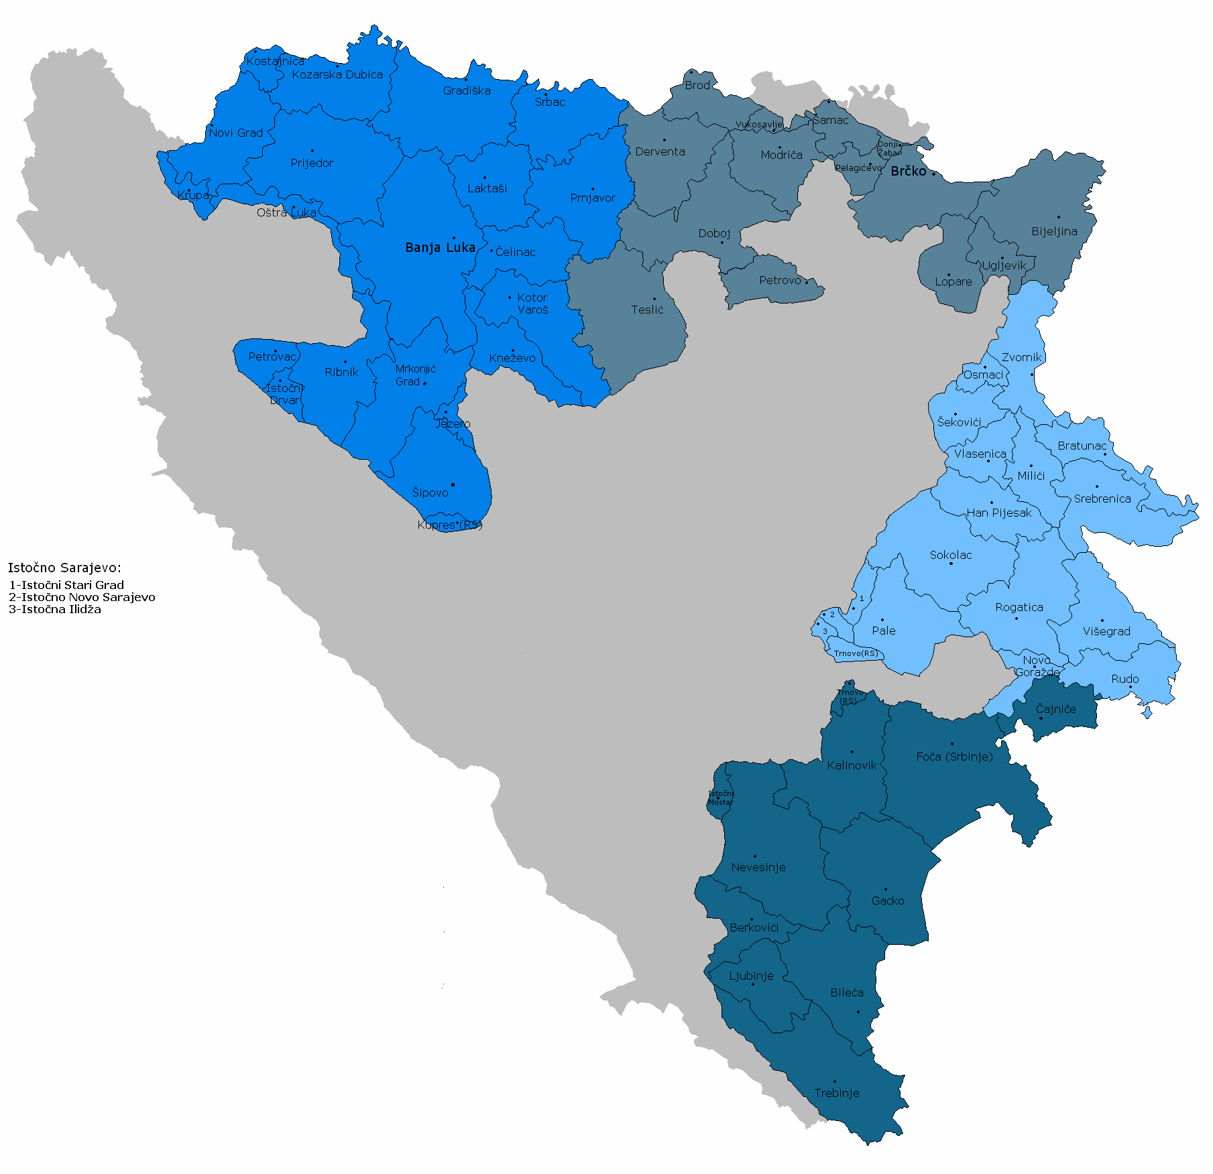

Slide 20
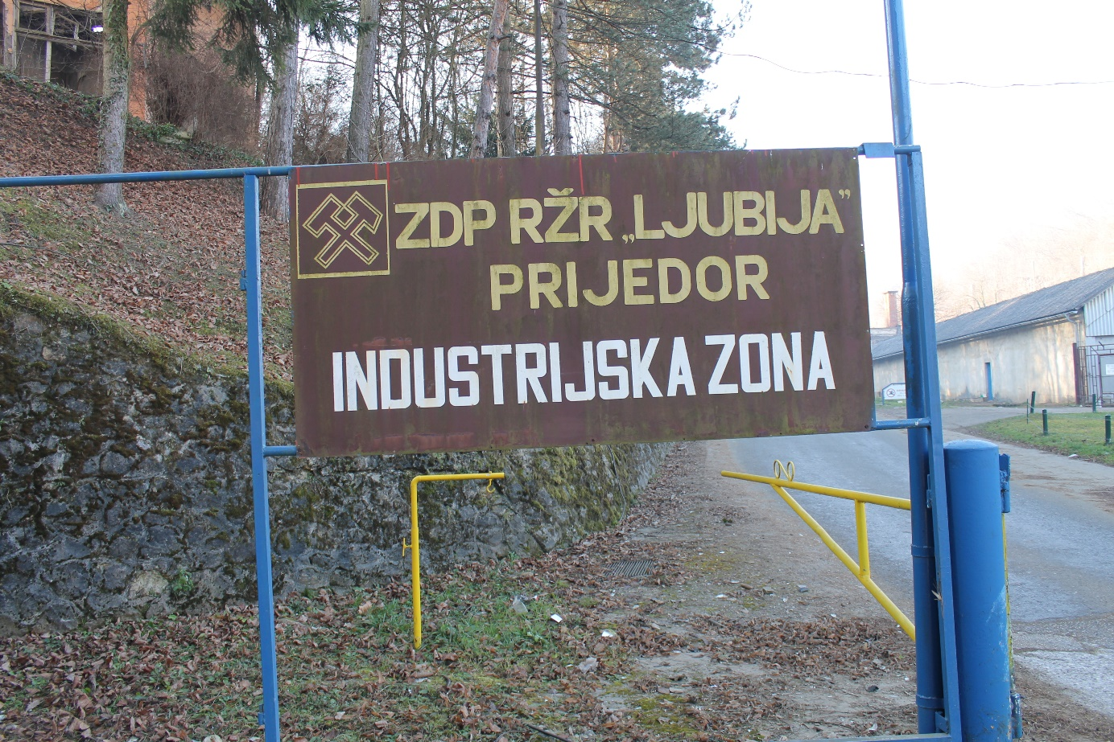

Slide 21
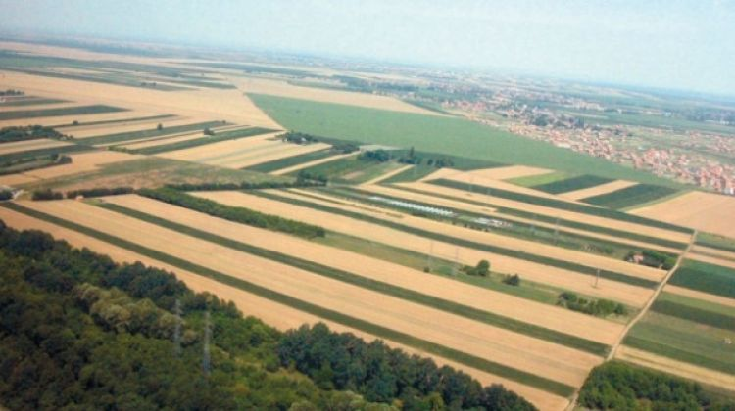

Slide 22
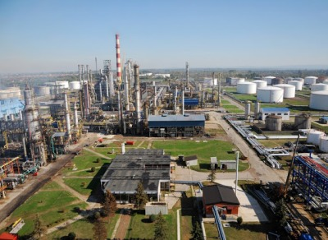

Slide 23
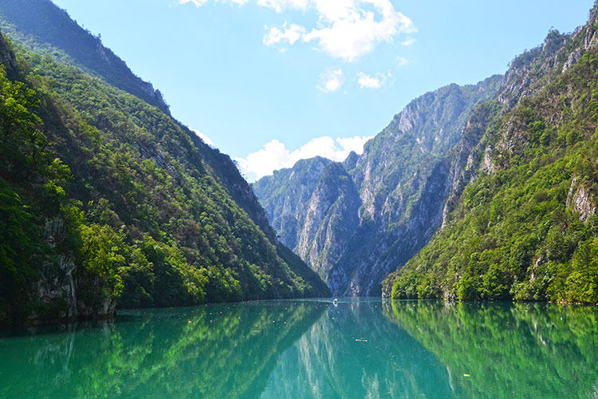

Slide 24
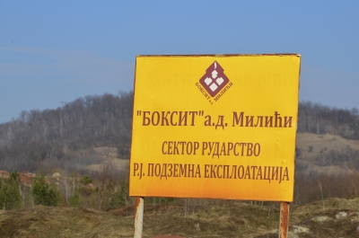

Slide 25
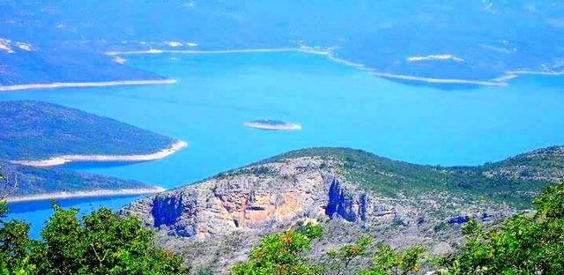

Slide 26
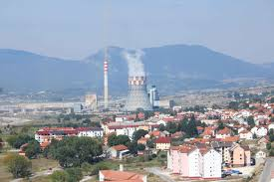

Slide 27
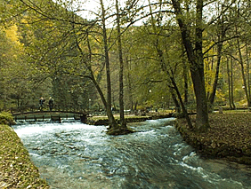

Slide 28
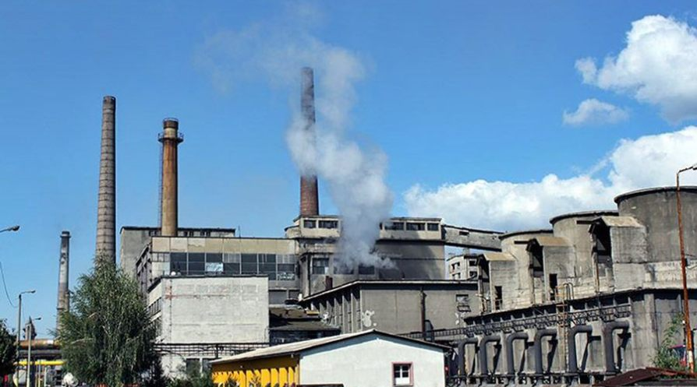

Slide 29
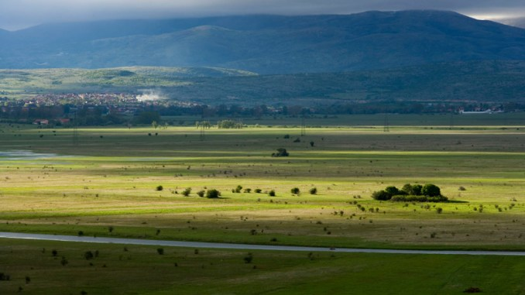

Slide 30
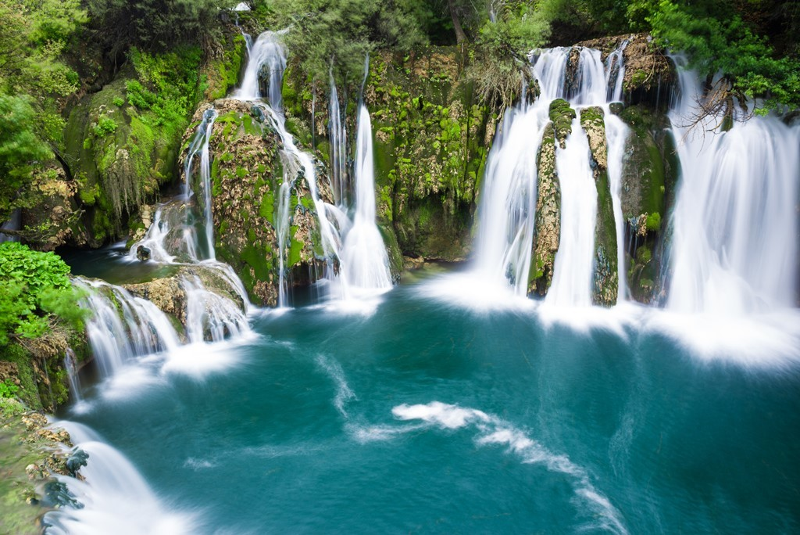

Slide 31
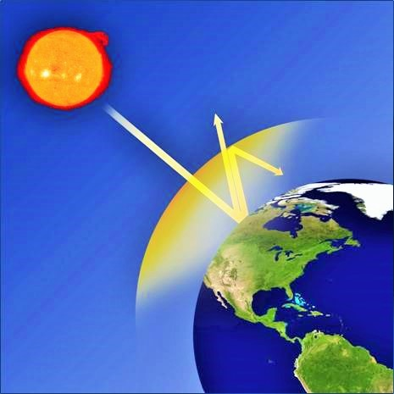

Slide 32
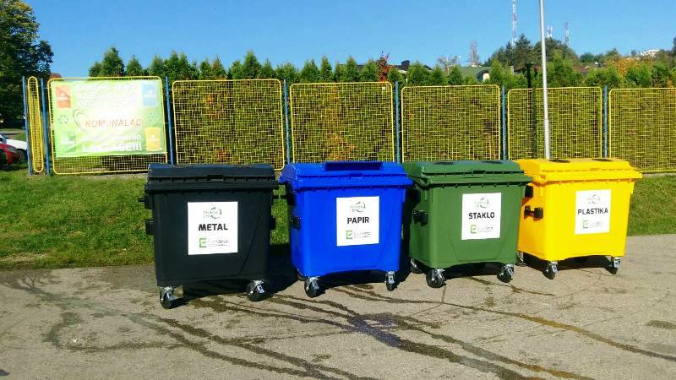

Slide 33
ГЕОГРАФИЈА ЗАВИЧАЈА -На крају треба истаћи да је важан дио географског проучавања усмјерен у правцу истраживања географских елемената локалне географске средине или географије завичаја. -У оквиру наставе на даљину, предметни наставници су вам задавали израду презентација, чији је циљ конкретно истраживање појединих елемената географског простора у коме живите. -Могли сте закључити да је географско истраживање и познавање простора у коме живите, неопходан предуслов да створите цјеловиту слику о појава и процесима који се дешавају у ширем окружењу, па и у глобалним оквирима. -Такође, закључили сте да географија својим мултидисциплинарним приступом може одговорити на битна проблемска питања савременог свијета и у значајној мјери утицати на повећање свијести људи о потреби очувања чисте и здраве природне средине.

Slide 34
ХВАЛА НА ПАЖЊИ!!!

